Slide 1

Region Embedding with Intra and Inter-View
Contrastive Learning
Liang Zhang, Cheng Long, and Gao Cong.
TKDE 2022
汇报人：林欣
2023年05月05日
Notes:
CIKM故事好

Slide 2
提纲
1
研究背景
2
模型&方法
3
实验分析
4
总结&思考

Slide 3
提纲
提纲
区域表示学习
1
研究背景
对比学习
Notes:
三个概念，题目分解
异常检测任务，GNN简介

Slide 4
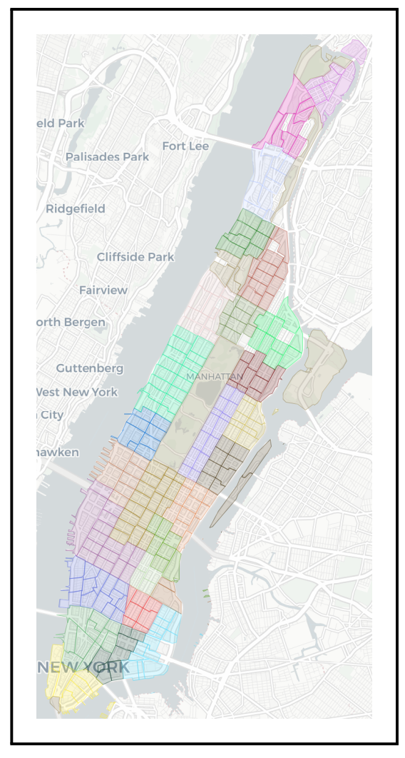
研究背景：区域表示学习
区域表示学习(Region Representation Learning)﻿
给定城市相关数据，学习不同区域的特征表示。
（POI属性和人类移动模式）
无监督表示学习：将输入数据映射到一个低维空间，
使得在该空间中相似的数据点在原始空间中也相似。﻿ （区别于有监督表示学习，映射标签或类别）
下游任务
土地使用聚类、区域流行度预测、犯罪预测……
Notes:
[1] Wang, Huandong & Yu, Qiaohong & Liu, Yu & Jin, Depeng & Li, Yong. (2021). Spatio-Temporal Urban Knowledge Graph Enabled Mobility Prediction.

Slide 5
研究背景：基于多视图的区域表示学习
研究现状
现有多数工作围绕POI视图和移动视图来表征区域
基于多视图的区域表示学习
研究问题
视图内部的特征抽取
跨视图的特征融合
现有策略
构建区域图
学习参数化编码器
拼接或加权求和
Notes:
[1] Wang, Huandong & Yu, Qiaohong & Liu, Yu & Jin, Depeng & Li, Yong. (2021). Spatio-Temporal Urban Knowledge Graph Enabled Mobility Prediction.

Slide 6
研究背景：基于多视图的区域表示学习
基于多视图的区域表示学习
研究问题
视图内部的特征抽取
跨视图的特征融合
现有策略
构建区域图
学习参数化编码器
拼接或加权求和
关注代表信息
关注跨视图相关性
基于启发式措施，手动编码区域特征
过分关注区域细节（如POI），忽略了代表信息（区域功能）
区域内外部相关度不同，无法显式表示出跨视图的相关性
Notes:
[1] Wang, Huandong & Yu, Qiaohong & Liu, Yu & Jin, Depeng & Li, Yong. (2021). Spatio-Temporal Urban Knowledge Graph Enabled Mobility Prediction.

Slide 7
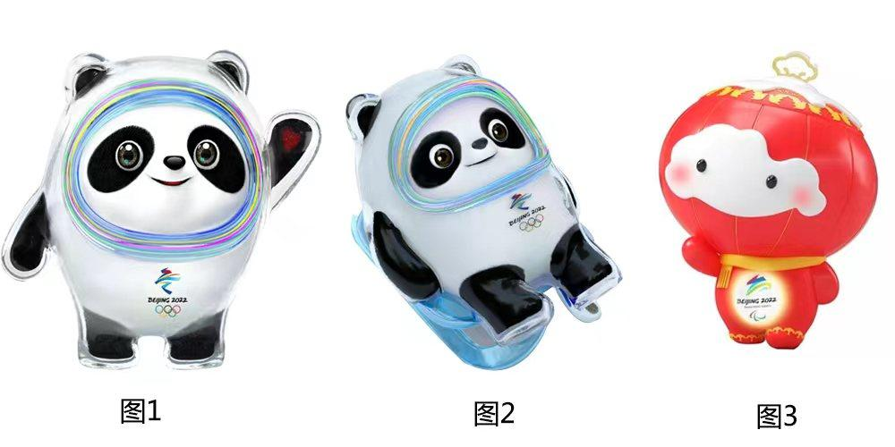
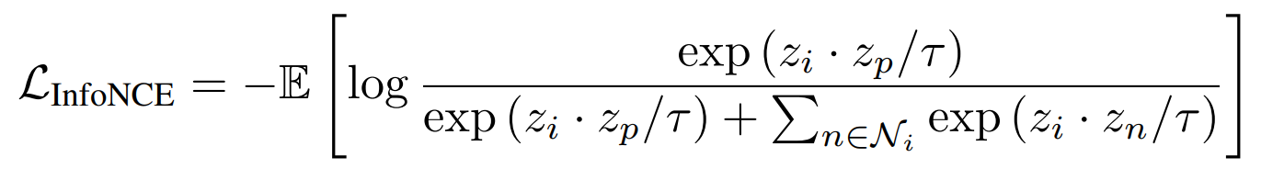
研究背景：对比学习
对比学习(Contrast Learning)﻿
目标：从未标记的原始数据中学习数据表示，使得同类数据编码相似，并使不同类的数据编码尽可能不同。
最近大火的机器学习范式，常用于CV和NLP领域中
Info NCE函数(Information Noise Contrastive Estimation)
基于信息论：引入互信息（衡量变量之间相互依赖程度的度量），通过学习数据分布样本和噪声分布样本之间的区别，来发现数据中的特性
Notes:
[1] Wang, Huandong & Yu, Qiaohong & Liu, Yu & Jin, Depeng & Li, Yong. (2021). Spatio-Temporal Urban Knowledge Graph Enabled Mobility Prediction.

Slide 8
研究背景：基于多视图的区域表示学习
本文研究问题
在多视图框架中，如何基于对比学习的方法来高效完成无监督区域表征的任务？
准则1：在各个视图内将某个区域与其他区域进行比较（Intra）
准则2：在多个视图间将区域与自身进行比较（Inter）
多个视角的数据是由区域内部属性产生的。
例子：当区域内有酒吧，便可能出现人流在晚上激增的现象。
因此推断在多个视角中只有合理的表示才能互相匹配。
Notes:
[1] Wang, Huandong & Yu, Qiaohong & Liu, Yu & Jin, Depeng & Li, Yong. (2021). Spatio-Temporal Urban Knowledge Graph Enabled Mobility Prediction.

Slide 9
研究背景：基于多视图的区域表示学习
准则1：在各个视图内将某个区域与其他区域进行比较（Intra）
关注区域代表信息
准则2：在多个视图间将区域与自身进行比较（Inter）
关注跨视图的相关性
多个视图的数据是由区域内部属性产生的，视图之间要互相匹配
（例）当区域内有酒吧，便可能出现人流在晚上激增的现象。
Notes:
[1] Wang, Huandong & Yu, Qiaohong & Liu, Yu & Jin, Depeng & Li, Yong. (2021). Spatio-Temporal Urban Knowledge Graph Enabled Mobility Prediction.

Slide 10
研究思路
为进一步解决多视图场景下的区域表征问题，
本文提出一种通用的表示学习框架（Region Embedding with Multi-View Contrastive Learning，ReMVC）， 1）对于每个视图，设计了视图内对比学习（Intra-view Contrastive Learning)模块，最大化不相似区域间的差异度；
2）在多个视图间，设计了跨视图对比学习模块（Inter-view Contrastive Learning)，关注跨视图的相关性和视图间的约束关系。
Notes:
[1] Wang, Huandong & Yu, Qiaohong & Liu, Yu & Jin, Depeng & Li, Yong. (2021). Spatio-Temporal Urban Knowledge Graph Enabled Mobility Prediction.

Slide 11
提纲
提纲
问题定义
2
模型&方法
模型结构
Notes:
三个概念，题目分解
异常检测任务，GNN简介

Slide 12
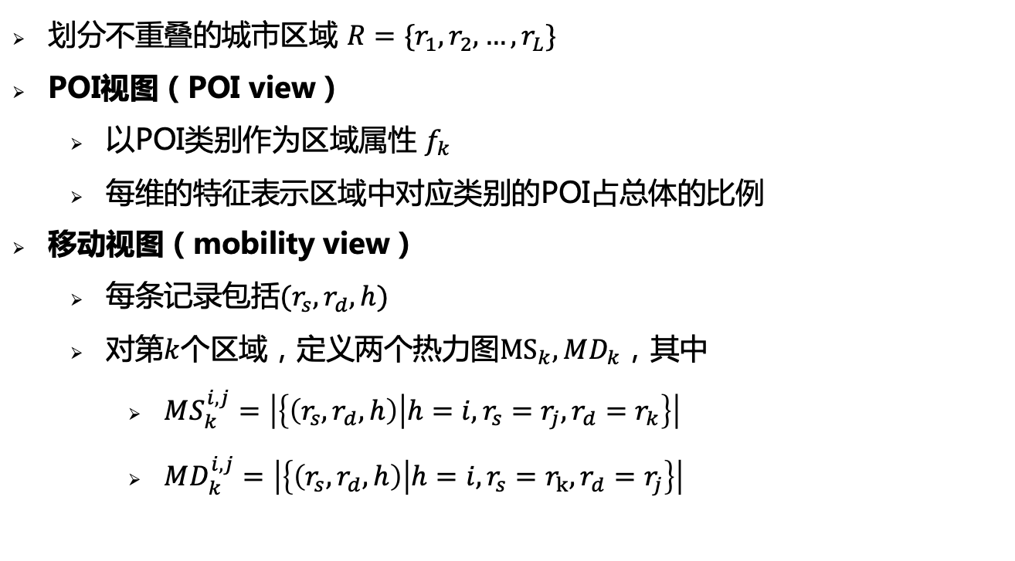
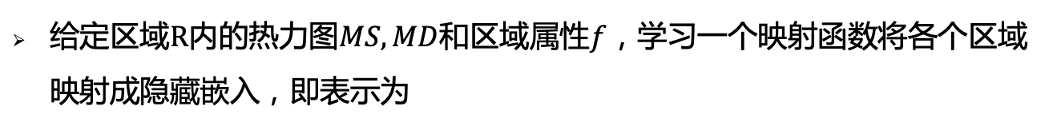
问题定义
划分不重叠的城市区域 $R=\{r_{1},r_{2},…,r_{L}\}$
POI视图（POI view）
以POI类别作为区域属性 $f_{k}$
每维的特征表示区域中对应类别的POI占总体的比例
移动视图（mobility view）
每条记录包括$(r_{s}, r_{d}, h)$
对第$k$个区域，定义两个热力图${MS}_{k},MD_{k}$，其中
$MS_{k}^{i,j}=\left|\left\{\left(r_{s},r_{d},h\right) | h=i,r_{s}=r_{j},r_{d}=r_{k}\right\}\right|$
$MD_{k}^{i,j}=\left|\left\{\left(r_{s},r_{d},h\right) | h=i,r_{s}=r_{k},r_{d}=r_{j}\right\}\right|$
本文研究的区域表示学习问题
给定区域$R$内的热力图$MS,MD$和区域属性$f$，学习一个映射函数将各个区域映射成隐藏嵌入，即表示为
$$E=\{e_{1}, e_{2}, ...,e_{L}|e_{k}∈ R^{d}\}$$
Notes:
[1] Wang, Huandong & Yu, Qiaohong & Liu, Yu & Jin, Depeng & Li, Yong. (2021). Spatio-Temporal Urban Knowledge Graph Enabled Mobility Prediction.

Slide 13
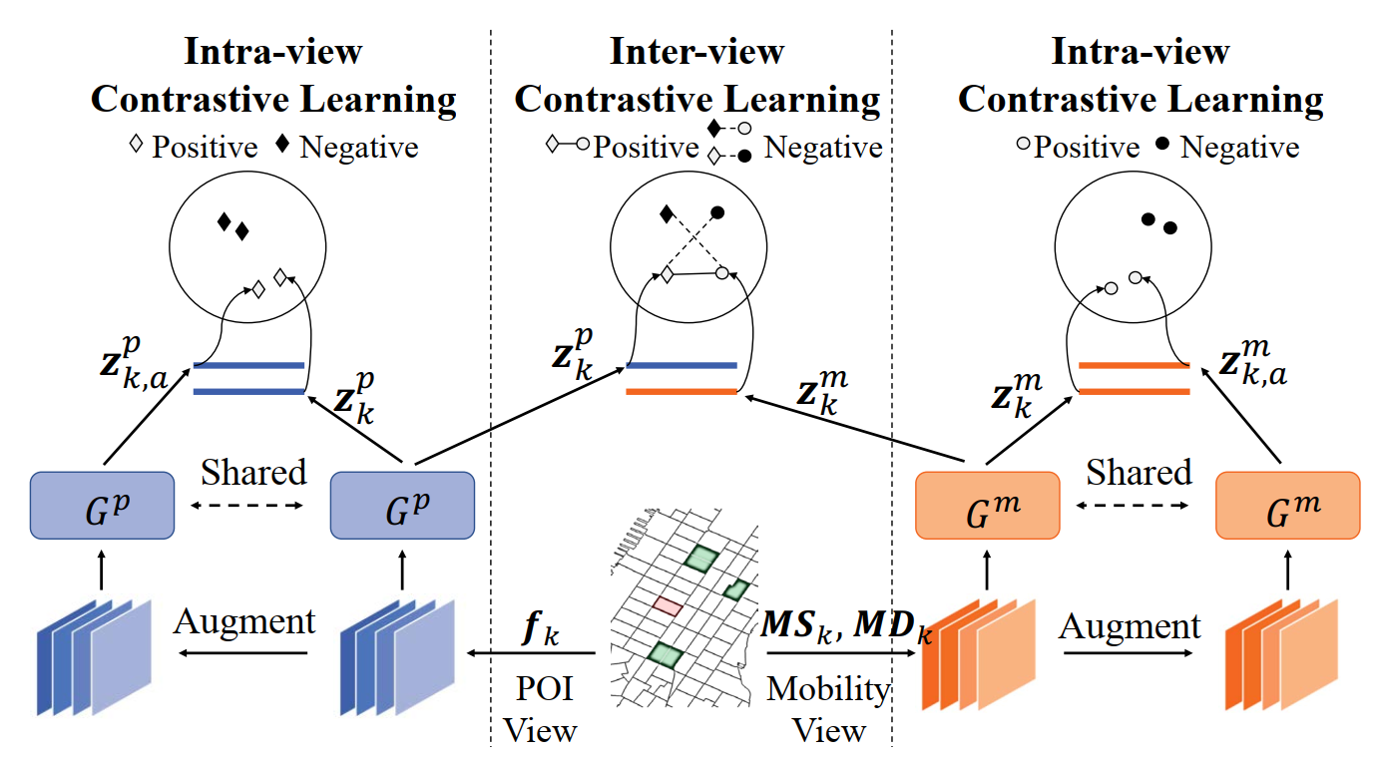
模型结构
Region Embedding with Multi-View Contrastive Learning
基于多视图对比学习的区域嵌入 ( ReMVC )
Notes:
[1] Wang, Huandong & Yu, Qiaohong & Liu, Yu & Jin, Depeng & Li, Yong. (2021). Spatio-Temporal Urban Knowledge Graph Enabled Mobility Prediction.

Slide 14
模型结构
视图内部对比学习（Intra-view Contrastive Learning)
POI视图
移动视图
第1条准则：在各个视图内将某个区域与其他区域进行比较
Notes:
[1] Wang, Huandong & Yu, Qiaohong & Liu, Yu & Jin, Depeng & Li, Yong. (2021). Spatio-Temporal Urban Knowledge Graph Enabled Mobility Prediction.

Slide 15
模型结构
视图间对比学习（Inter-view Contrastive Learning)
第2条准则：在多个视图间将区域与自身进行比较
Notes:
[1] Wang, Huandong & Yu, Qiaohong & Liu, Yu & Jin, Depeng & Li, Yong. (2021). Spatio-Temporal Urban Knowledge Graph Enabled Mobility Prediction.

Slide 16



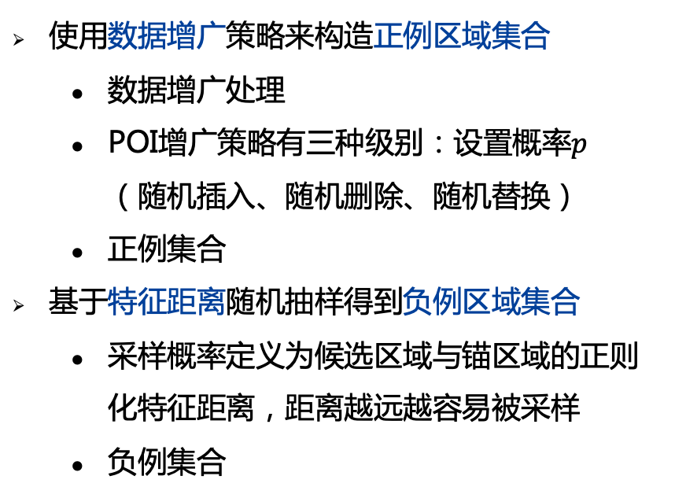
模型结构
视图内部对比学习（Intra-view Contrastive Learning)
POI视图
使用数据增广策略来构造正例区域集合
数据增广处理
POI增广策略有三种级别：设置概率$p$ （随机插入、随机删除、随机替换）
正例集合
基于特征距离随机抽样得到负例区域集合
采样概率定义为候选区域与锚区域的正则化特征距离，距离越远越容易被采样
负例集合
$$φ\left(f_{k,a}\right),a∈A_{p}$$
$$P_{k}={\{f}_{k,a} | a∈ A_{p}\}$$
$$N_{k}=\left\{f_{n} \right|n≠k\}, |N_{k}|=N_{p}$$
Notes:
[1] Wang, Huandong & Yu, Qiaohong & Liu, Yu & Jin, Depeng & Li, Yong. (2021). Spatio-Temporal Urban Knowledge Graph Enabled Mobility Prediction.

Slide 17

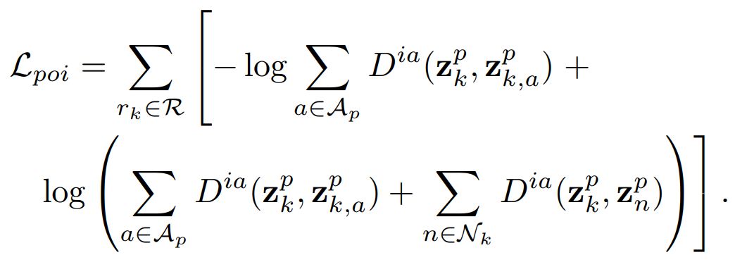
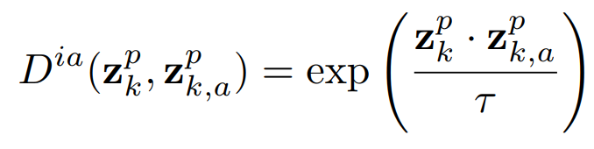
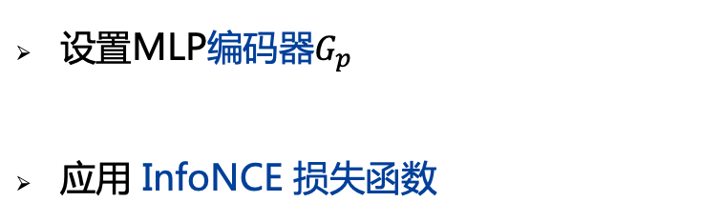
模型结构
视图内对比学习（Intra-view Contrastive Learning)
POI视图
设置MLP编码器$G_{p}$
应用 InfoNCE 损失函数
Notes:
[1] Wang, Huandong & Yu, Qiaohong & Liu, Yu & Jin, Depeng & Li, Yong. (2021). Spatio-Temporal Urban Knowledge Graph Enabled Mobility Prediction.

Slide 18
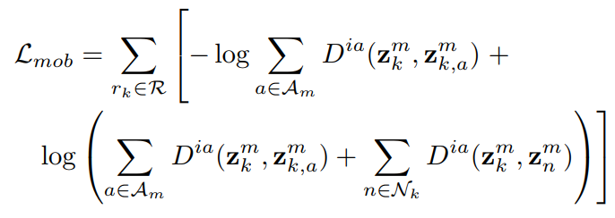




模型结构
视图内对比学习（Intra-view Contrastive Learning)
使用数据增广策略来构造正例区域集合
数据增广处理
基于增加高斯噪声的增广策略
正例集合
基于特征距离随机抽样得到负例区域集合
负例集合
移动视图
$$φ(MS_{k},MD_{k},a),a∈A_{m}$$
$$P_{k}={\{(MS}_{k,a},MD_{k,a}) | a∈ A_{m}\}$$
$$N_{k}=\left\{{(MS}_{n} ,MD_{n})\right|n≠k\}, |N_{k}|=N_{m}$$
设置MLP编码器$G_{m}$,应用 InfoNCE 损失函数
Notes:
[1] Wang, Huandong & Yu, Qiaohong & Liu, Yu & Jin, Depeng & Li, Yong. (2021). Spatio-Temporal Urban Knowledge Graph Enabled Mobility Prediction.

Slide 19
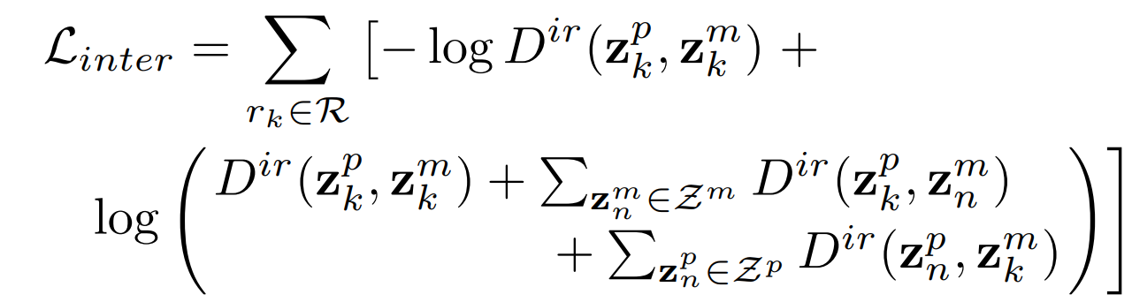
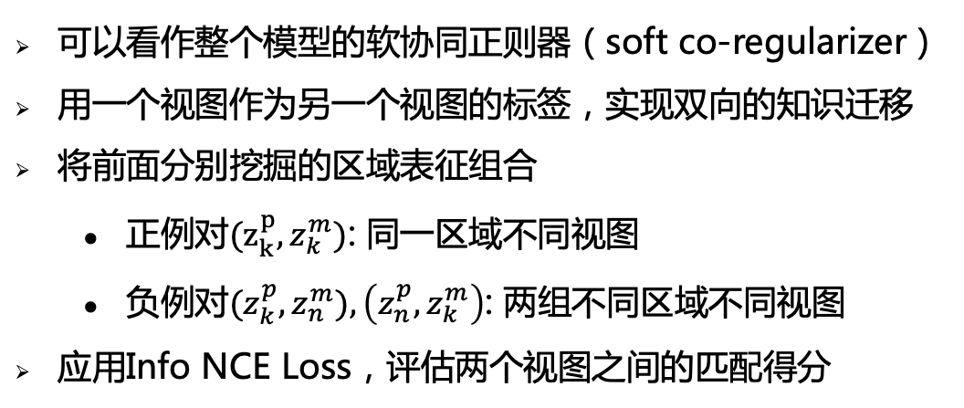
模型结构
跨视图对比学习（Inter-view Contrastive Learning)
可以看作整个模型的软协同正则器（soft co-regularizer）
用一个视图作为另一个视图的标签，实现双向的知识迁移
将前面分别挖掘的区域表征组合
正例对$(z_{k}^{p}, z_{k}^{m})$: 同一区域不同视图
负例对${(z_{k}^{p},z}_{n}^{m}),\left(z_{n}^{p},z_{k}^{m}\right)$: 两组不同区域不同视图
应用Info NCE Loss，评估两个视图之间的匹配得分
Notes:
[1] Wang, Huandong & Yu, Qiaohong & Liu, Yu & Jin, Depeng & Li, Yong. (2021). Spatio-Temporal Urban Knowledge Graph Enabled Mobility Prediction.

Slide 20
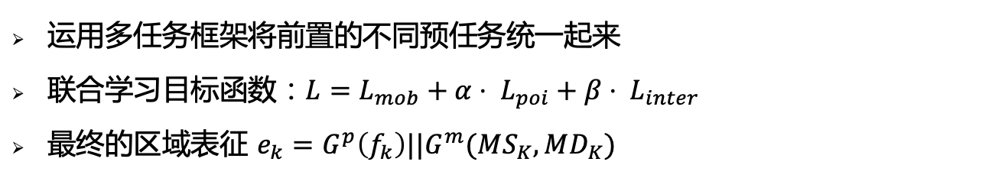
模型结构
多任务学习（Multi-task Learning)
运用多任务框架将前置的不同预任务统一起来
联合学习目标函数：$L=L_{mob}+α⋅ L_{poi}+β⋅ L_{inter}$
最终的区域表征 $e_{k}=G^{p}\left(f_{k}\right)||G^{m}(MS_{K},MD_{K})$
Notes:
[1] Wang, Huandong & Yu, Qiaohong & Liu, Yu & Jin, Depeng & Li, Yong. (2021). Spatio-Temporal Urban Knowledge Graph Enabled Mobility Prediction.

Slide 21
提纲
提纲
数据集
3
度量指标
实验分析
基线模型
实验结果分析
Notes:
三个概念，题目分解
异常检测任务，GNN简介

Slide 22
实验设计
区域表征：在两个下游应用上评估模型
（应用一）土地使用聚类
任务：将区域聚集得到不同组， 比如CBD
数据集：曼哈顿区城市普查区域块
（应用二）区域流行度预测
任务：推断每个区域的签到人数
数据集：POI 数据+出租车行程
Notes:
[1] Wang, Huandong & Yu, Qiaohong & Liu, Yu & Jin, Depeng & Li, Yong. (2021). Spatio-Temporal Urban Knowledge Graph Enabled Mobility Prediction.

Slide 23
基线模型
类型 | 模型名称 | 描述
单一视角 | POI | 使用TF-IDF来处理POI类别
 | HDGE | 通过在多层移动图和空间图上做路径采样
 | ZE-Mob | 利用互信息矩阵分解，考虑了区域间的共相关关系
多视角 | MV-PN | 压缩多视图的POI网络
 | CGAL | 拓展MV-PN，结合了对抗训练的方法
 | MVURE | 利用在等多个同构图上做图卷积
 | M2GRL | 通常的多视图编码方法，通过重构图来学习特定视图的表征
四种实验任务
Notes:
[1] Wang, Huandong & Yu, Qiaohong & Liu, Yu & Jin, Depeng & Li, Yong. (2021). Spatio-Temporal Urban Knowledge Graph Enabled Mobility Prediction.

Slide 24
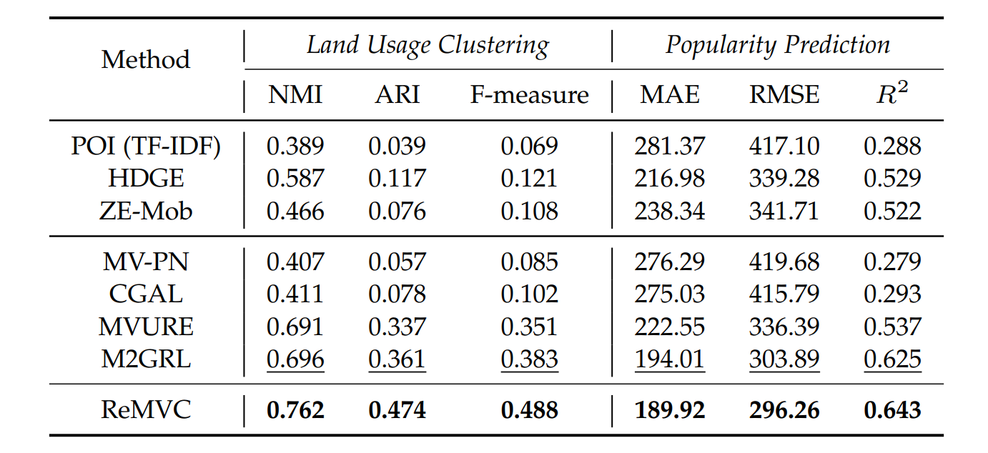
实验结果
模型有效性
在两个下游任务上提升都比较明显
Notes:
[1] Wang, Huandong & Yu, Qiaohong & Liu, Yu & Jin, Depeng & Li, Yong. (2021). Spatio-Temporal Urban Knowledge Graph Enabled Mobility Prediction.

Slide 25
提纲
提纲
论文优点
4
总结 & 思考
个人思考
Notes:
三个概念，题目分解
异常检测任务，GNN简介

Slide 26
总结&思考
优点
第一个用层级对比学习框架来做视图内和跨视图的表示学习
用热门方法解决常见任务
行文逻辑严密，前后文一致，读起来很流畅
思考
对比学习和区域表示学习的融合？比如正例的数据增强策略。
很多细节内容在搜索不到的附录里。
Notes:
[1] Wang, Huandong & Yu, Qiaohong & Liu, Yu & Jin, Depeng & Li, Yong. (2021). Spatio-Temporal Urban Knowledge Graph Enabled Mobility Prediction.

